Slide 1
不動產地理學
GIS的生活運用 以新北不動產愛連網為例

Slide 2
GIS是什麼?
Notes:
https://max.book118.com/html/2019/0110/6233231232002000.shtm

Slide 3
地理資訊的組成
文字、數據、圖表
照片、影片、網址
有座標、經緯度
具有位置的資料
有意義的內容
一般
資料
地理
資料
地理
資訊
地理編碼
整理分析
可以搜尋、儲存、管理、分析、展示地理資訊的工具
地理資訊系統(Geographic Information System)
用具有地理位置的資料，即以地理資料來做決策
分析這些資料的工具被稱為地理資訊系統(GIS)

Slide 4
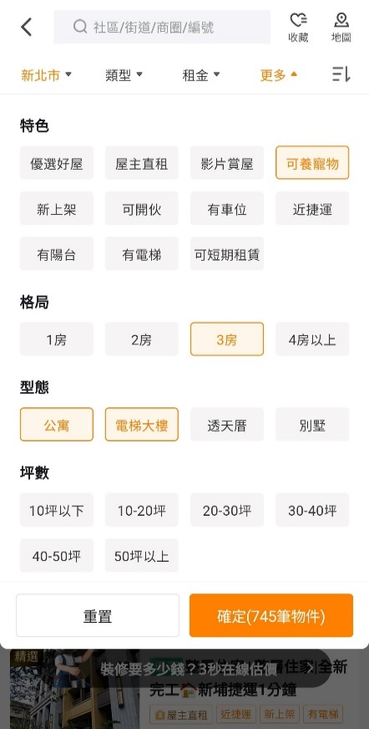
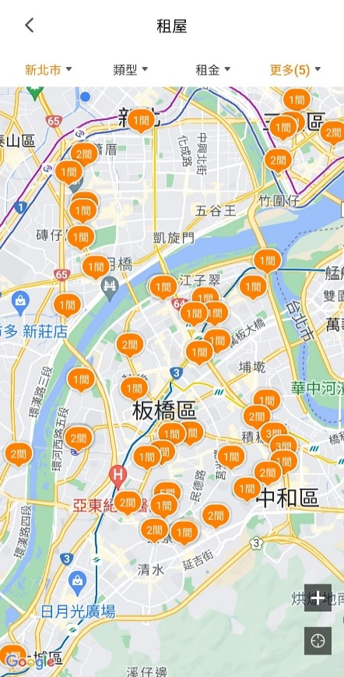
生活中的地理資訊？
租屋買房
想租房或買房，可以在房仲網輸入位置、房型、預算及偏好的周邊設施，就能找到合適的房屋
Notes:
圖片來源：591租屋網。https://rent.591.com.tw/

Slide 5
GIS的發展趨勢：向一般人發送空間數據
GIS 讓非專業人士能夠得以往
較難獲取的地理空間資訊。
GIS就可以以地圖視覺化的向客戶展現

